Slide 1
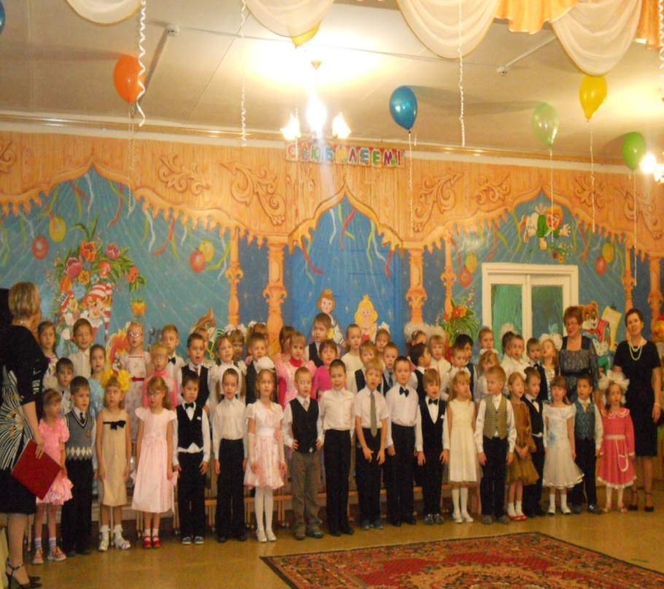
Публичный доклад
Заведующей Муниципального дошкольного образовательного учреждения
детского сада № 117 «Электроник»
комбинированного вида
городского округа город
Буй
Смирновой Олеси Владимировны
2015 г.

Slide 2
Общие характеристики учреждения
№ п/п | Наименование | Возраст | Кол-во детей | Специфика группы
1 | «Теремок» I младшая | 2-3 года | 24
2 | «Аленушка» I младшая | 2-3 года | 24
3 | «Репка II младшая | 3-4 года | 24
4 | «Чебурашка» II младшая | 3-4 лет | 22
5 | «Петушок» средняя | 4-5 лет | 25
6 | «Золотой ключик» средняя | 4-5 лет | 25
7 | «Солнышко» старшая | 5-6 лет | 26
8 | «Антошка» старшая | 5-6 лет | 22
9 | «Мальвина» подготовительная | 6-7 лет | 26
10 | «Земляничка» подготовительная | 5-6 лет | 25
11 | «Колобок» старшая | 5-6 лет | 16 | Логопедическая (для детей с ОНР)
12 | «Василек» старшая -подготовительная | 5-7 лет | 13 | (Для детей с ЗПР)
13 | «Ромашка» подготовительная | 6-7 лет | 16 | Логопедическая (для детей с ОНР)
Итого 288
Структура и количество групп
( на 01.09.2014 г.).

Slide 3
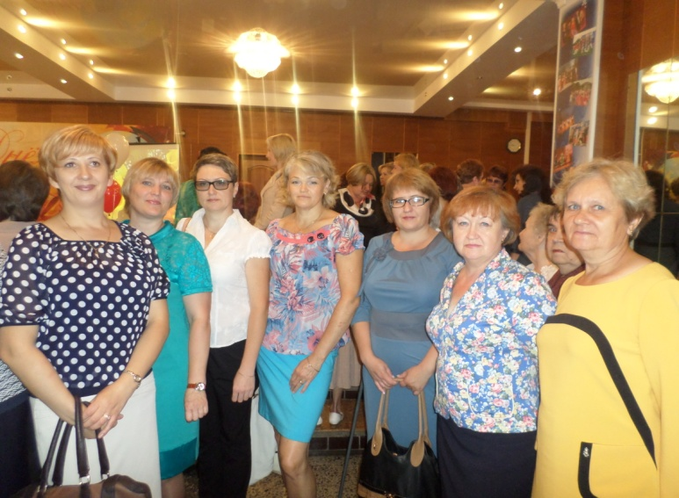
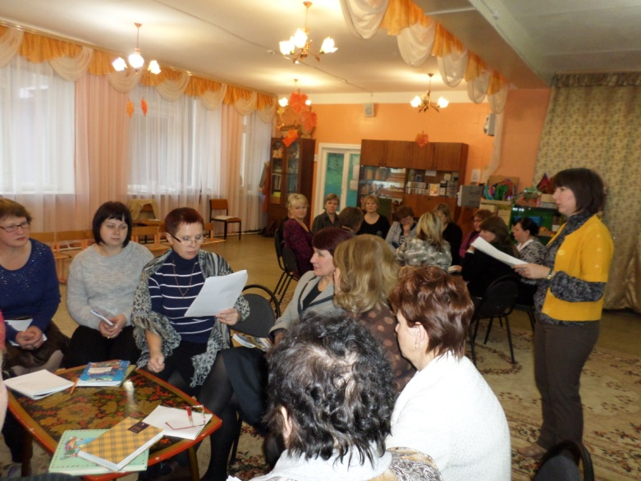
Кадровый потенциал
Сведения о педагогическом составе
Показатели |  |  | Количество (чел) | %
Всего педагогических работников (чел) |  |  | 30 | 100
Укомплектованность штатов педагогами (%) |  |  | 30 | 100
Количество педагогических работников с высшим образованием |  |  | 12 | 40
Количество педагогических работников со средним профессиональным образованием |  |  | 18 | 60
Педагогических работников, имеющих квалификационную категорию |  | высшую | 11 | 37
 |  | первую | 10 | 33
 |  | вторую | 1 | 3
 |  | соответствуют | 5 | 17
Педагогических работников, не имеющих квалификационной категории |  |  | 3 | 10
Освобожденные специалисты из числа педагогических работников (чел.) | учителя-логопеды |  | 2
 | музыкальные руководители |  | 2
 | инструктор по физической культуре |  | 1
 | педагог-психолог |  | 1
 | учитель-дефектолог |  | 1
 | воспитатель по изо деятельности |  | 1
 | Воспитатель-эколог |  | 1
 | Социальный педагог |  | 1
 | Научный руководитель |  | 1

Slide 4
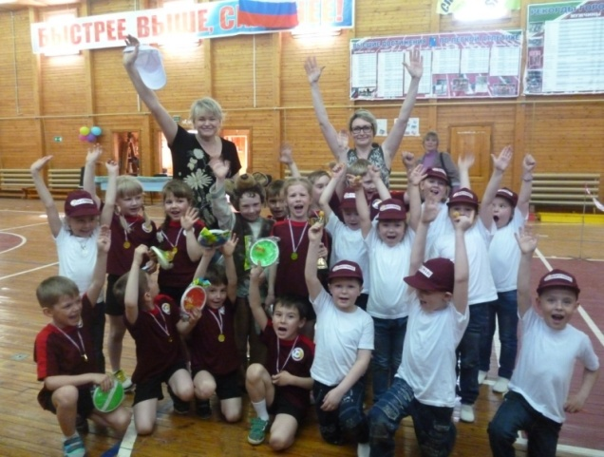
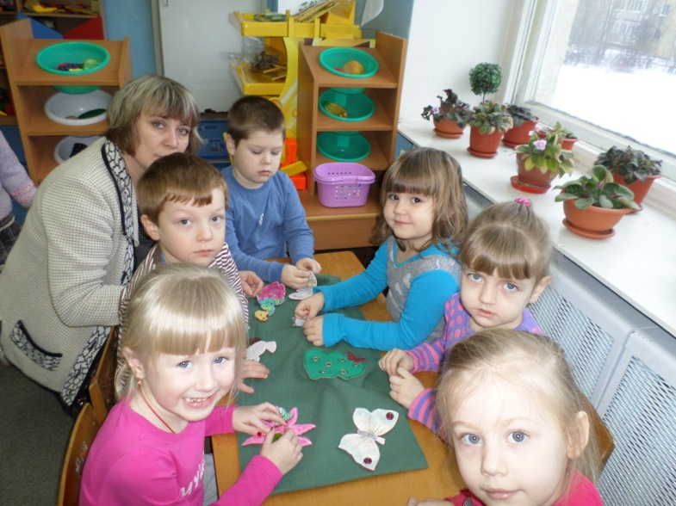
Особенности образовательного процесса
Приоритетные задачи работы детского сада
1. Совершенствовать в ДОУ здоровьесберегающую среду для формирования основ безопасности жизнедеятельности и укрепления физического и психического здоровья дошкольников через активное взаимодействие с родителями.
2. Систематизировать работу ДОУ по художественно-эстетическому развитию в соответствии с современными нормативно-правовыми документами.
3. Использовать в образовательном процессе инновационные педагогические технологии в соответствии с ОС «Школа 2100».
4. Обеспечить организацию образовательного процесса в ДОУ в соответствии с ФГОС ДО.

Slide 5
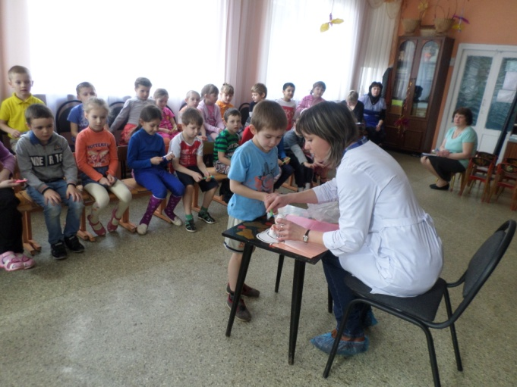
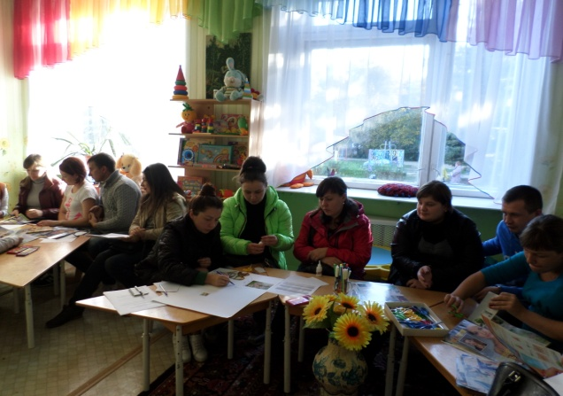
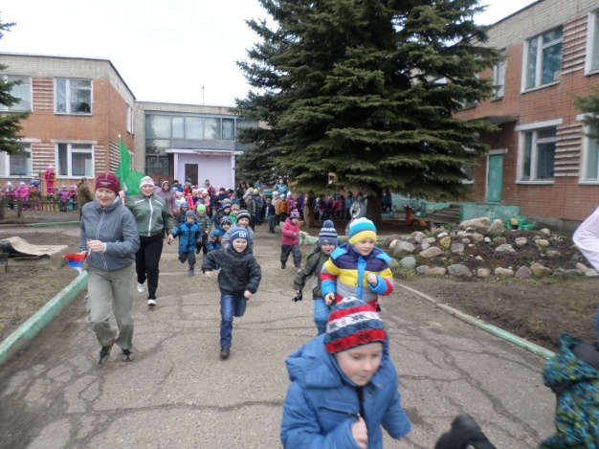
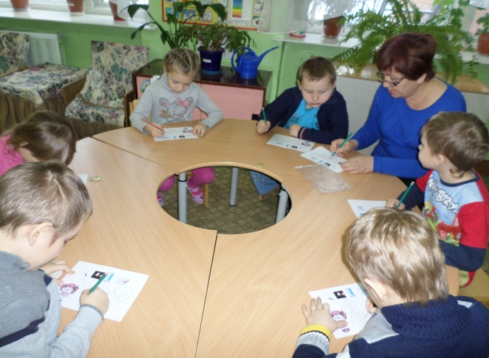
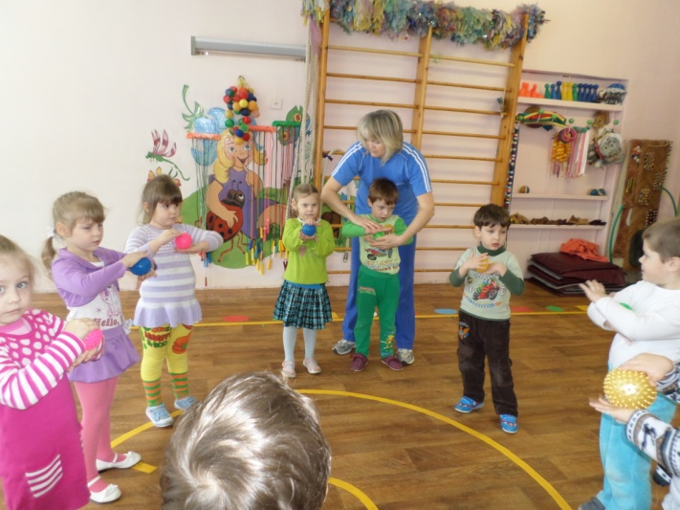
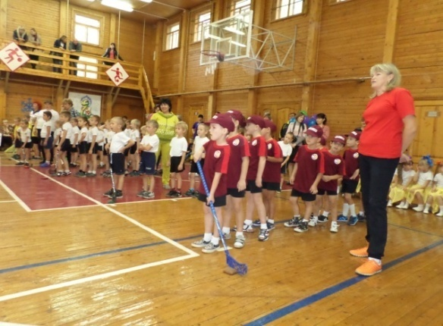
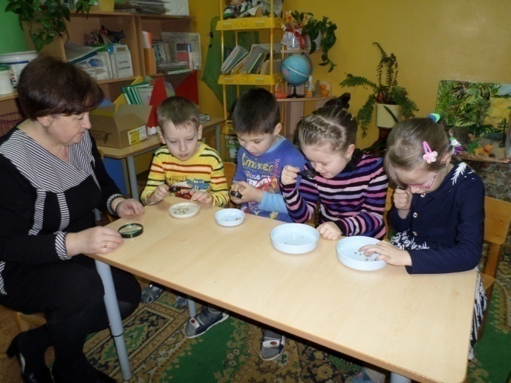
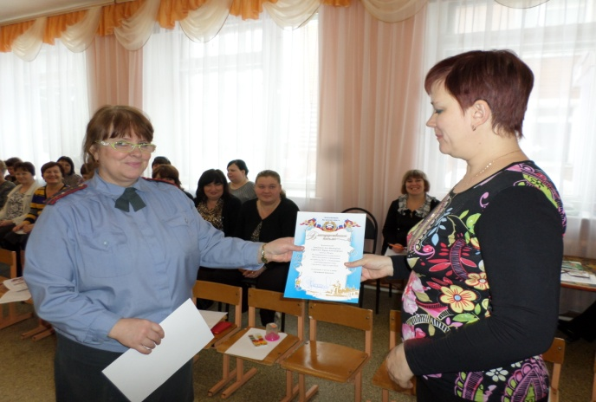
Анкетирование
Консультации
Семинар-практикум
Открытый показ
Педагогический совет

Slide 6
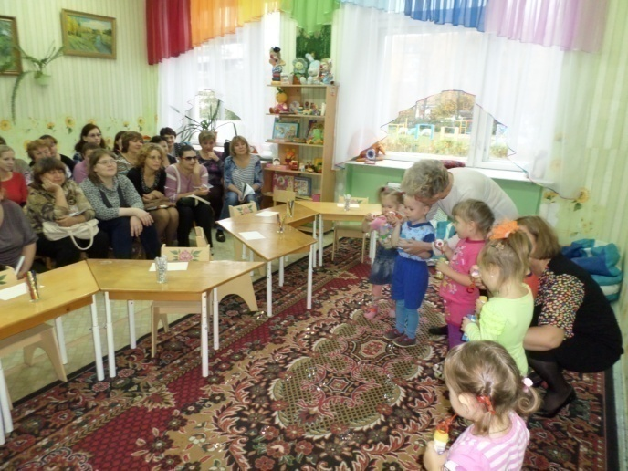
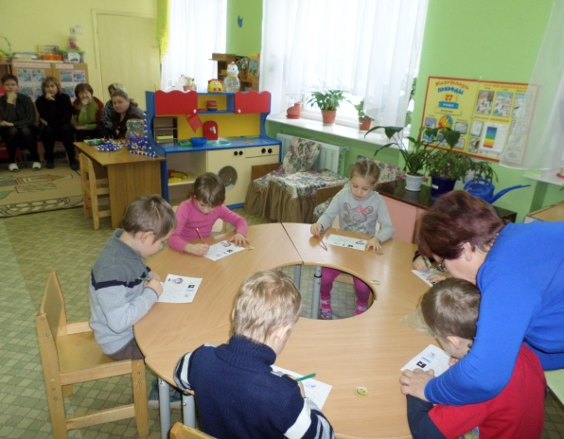
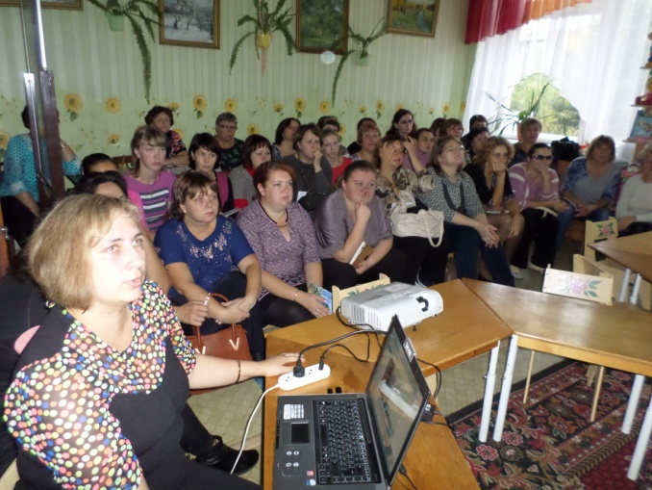
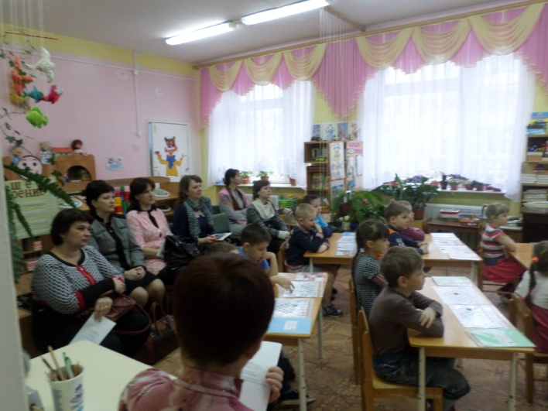
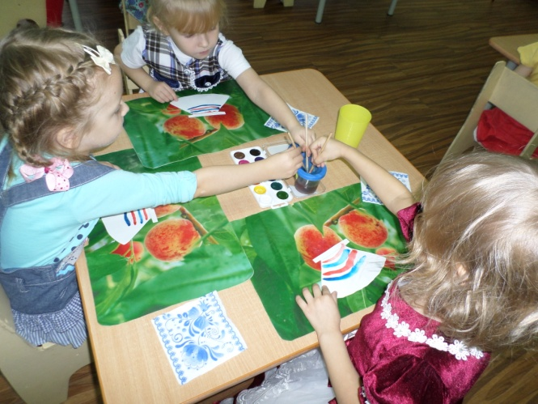
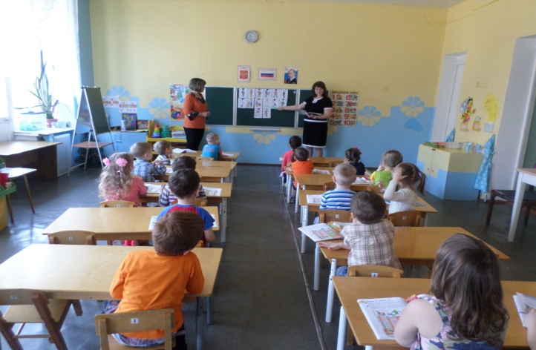
Семинар-практикум
Консультации
Открытые просмотры
непосредственно образовательной деятельности
Педагогический совет
Тематическая проверка

Slide 7
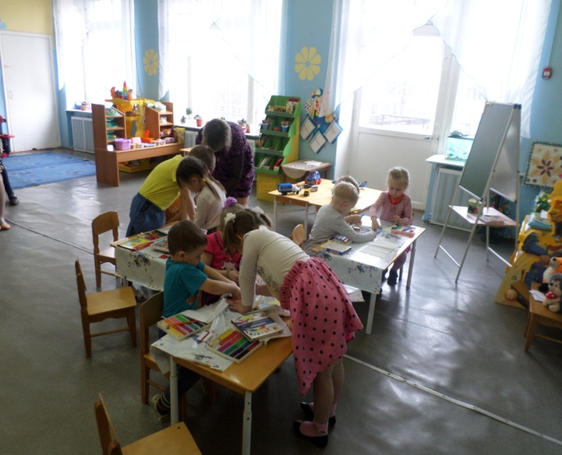
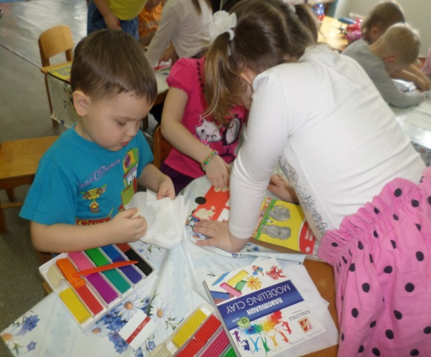
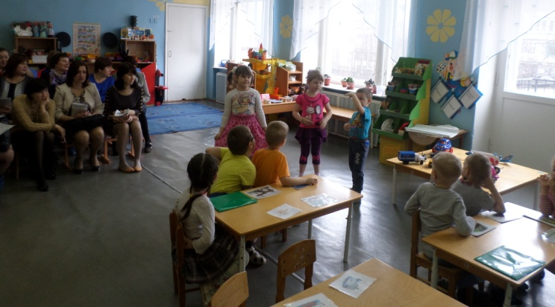
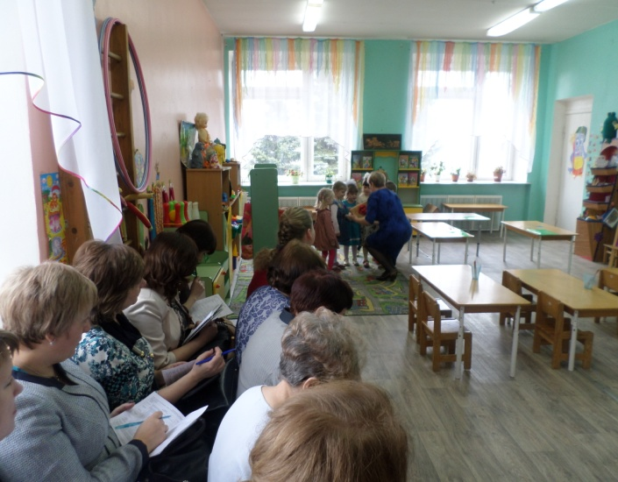
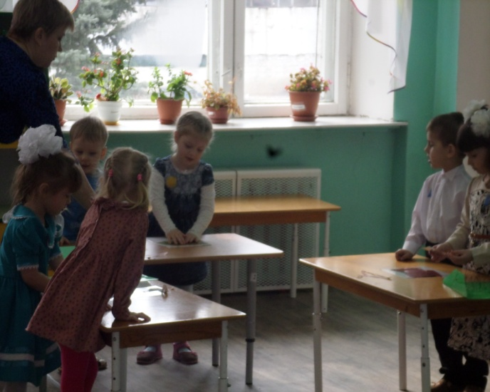
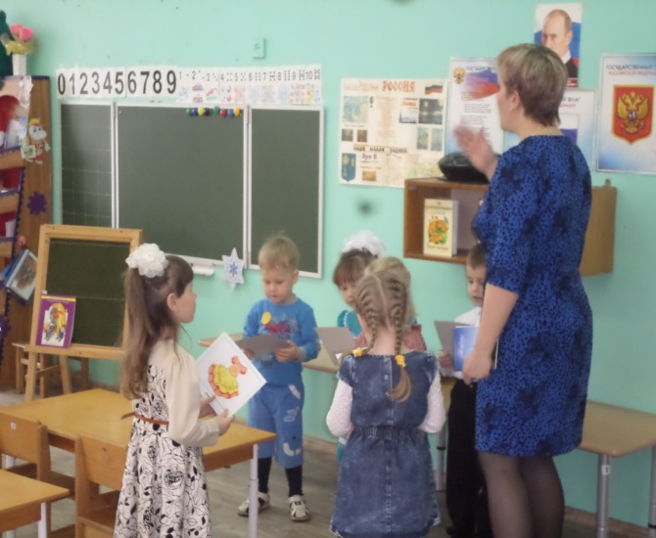
Организованная образовательная деятельность в средней группе на тему «Транспорт» (воспитатель Кутузова Е.Б.);
Организованная образовательная
деятельность во 2 младшей группе «на тему «Одежда»
(воспитатель Коровина А.В.).

Slide 8
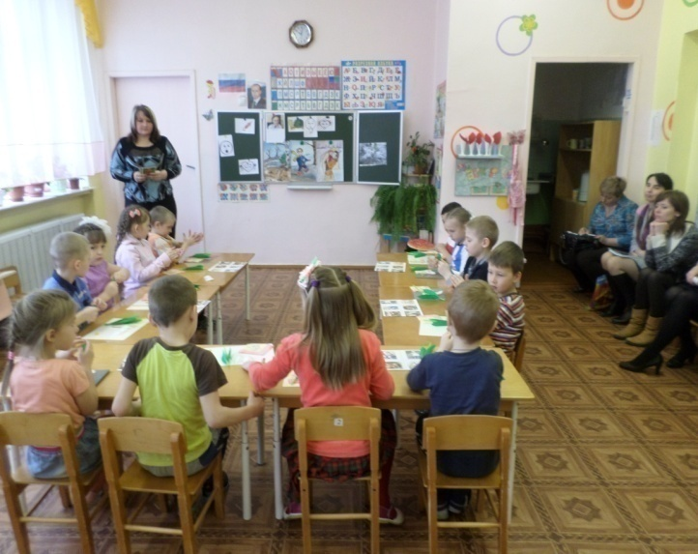
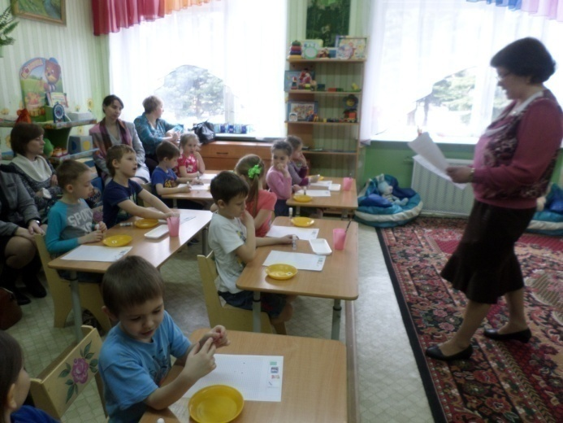
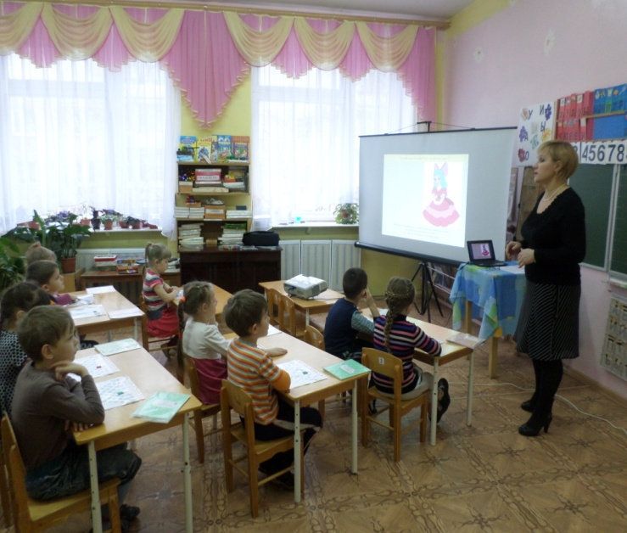
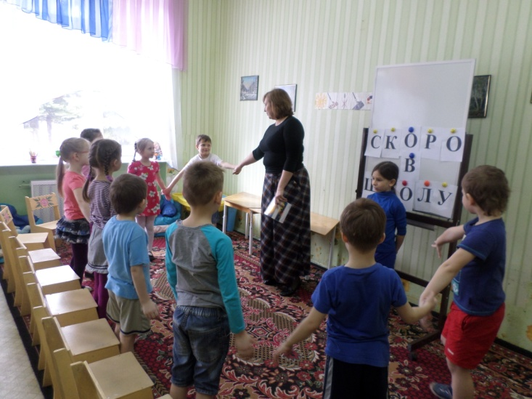
Готовность к обучению в школе.
Результаты деятельности МДОУ
Учебный год | 2012-2013 | 2013-2014 | 2014-2015
Количество групп | 3 | 4 | 3
Количество детей | 45 | 63 | 69
Готов | 35 – (78%) | 40 – (85%) | 57 – (82%)
Готов «условно» | 10 – (22%) | 23 – (15%) | 12 – (18%)
Не готов | 0 | 0 | 0

Slide 9


ДОСТИЖЕНИЯ
Муниципальное дошкольное
образовательное учреждение
детский сад № 117 «Электроник»
комбинированного вида
городского округа город Буй
2014/2015 учебный год

Slide 10

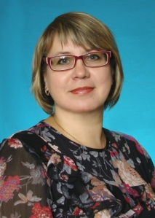
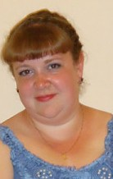
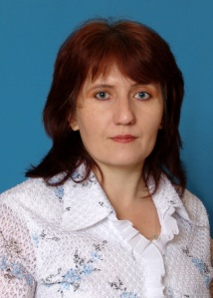
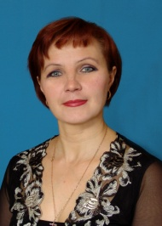
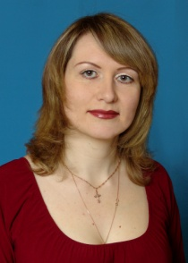
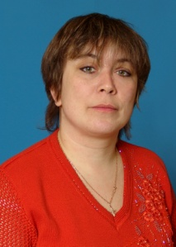
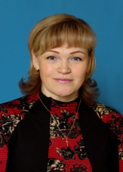
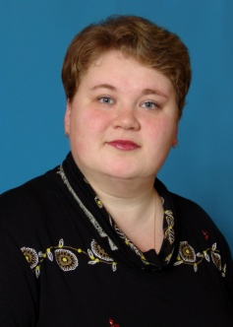
Педагоги победители городских и региональных конкурсов
Сафонова М.А.
3 место в городском методическом конкурсе номинация
«Дидактический материал»
Перская Е.С.
2 место в городском и областном методических конкурсах номинация
«Дидактический материал»
Русова Е.А.
2 место в региональном конкурсе на лучший оригинал-макет буклета на тему «Здоровые люди – здоровая страна!»
Педагоги победители международных и всероссийских конкурсов
Пшеницына Л.Ю.
3 место в общероссийском конкурсе ИМЦ Маумед «Магистр РФ»
Кутузова Е.Б.
победитель всероссийского конкурса «Педагог+»
Кокошникова Н.Н.
2 место во всероссийском конкурсе «Педагог+»
Павлова С.П.
победитель всероссийского конкурса «Педагог+»
Василькова С.Е.
победитель всероссийского конкурса «Педагог+»;
3 место во всероссийском конкурсе образовательных сайтов и блогов «Логопедия»
Русова Е.А.
3 место в общероссийском конкурсе ИМЦ Маумед «Магистр РФ»; лауреат всероссийского конкурса «Медалинград-2014»
Малова Л.Б.
3 место во всероссийском конкурсе «Педагог+»

Slide 11
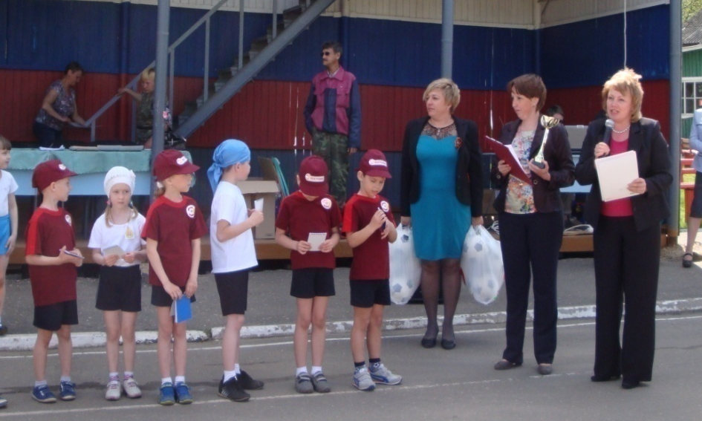
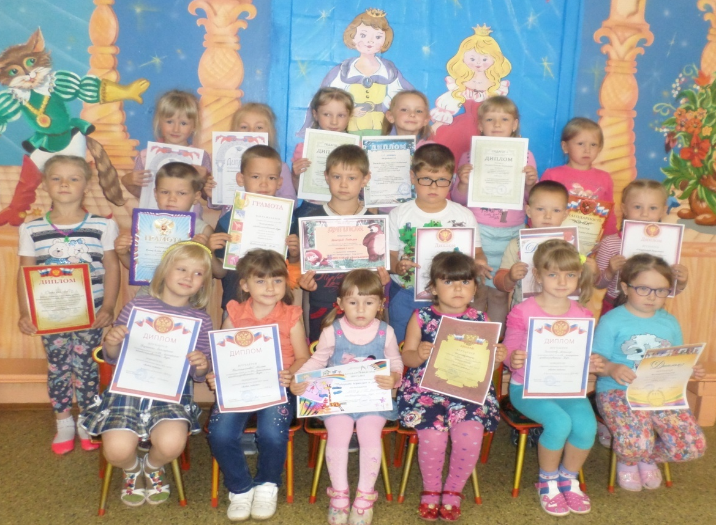
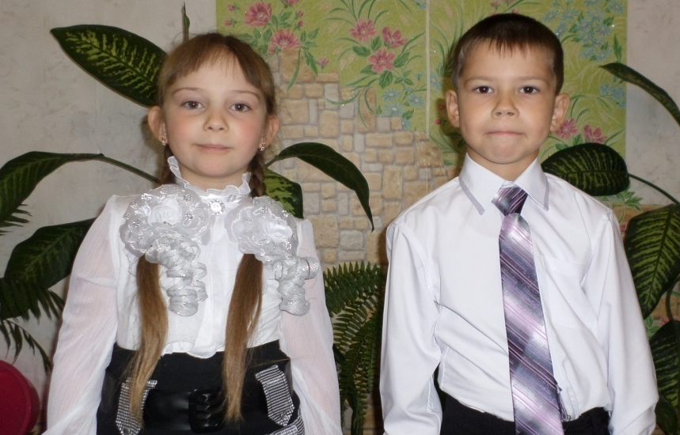
Воспитанники победители городских и региональных конкурсов
6 воспитанников – призёры в городской Спартакиаде среди ДОУ «Кубок Победы»:
Карпенко Екатерина (метание в даль 9,7м);
Палкин Иван (метание в даль 15,6 м);
Калашникова Милана (прыжки с места 1,45м);
Чистяков Кирилл (бег 30м – 5,7 сек);
Смирнова Вероника – 2 место (бег 30м);
Румянцева Юлия - 3 место (метание в даль);
Смирнова Полина Участник
Палкин Иван
Теоретик
Интеллектуальный конкурс «Умники и Умницы: первые шаги»
Наши талантливые воспитанники

Slide 12
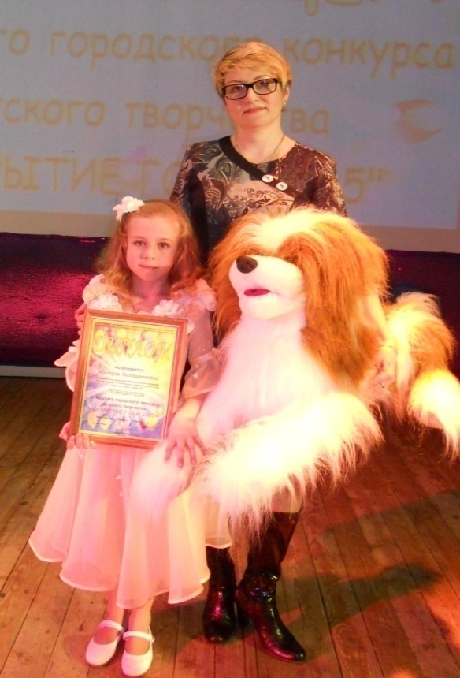
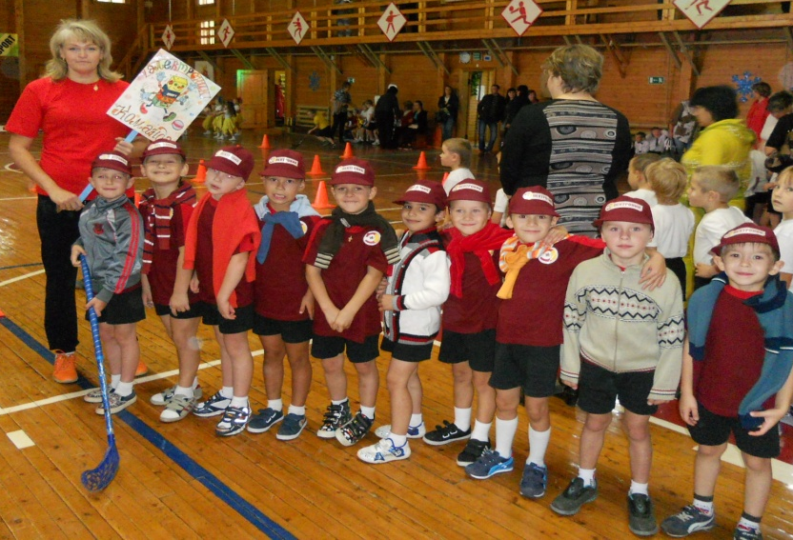
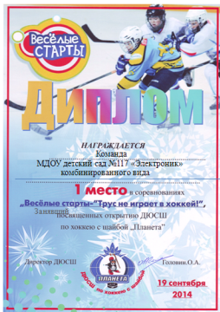

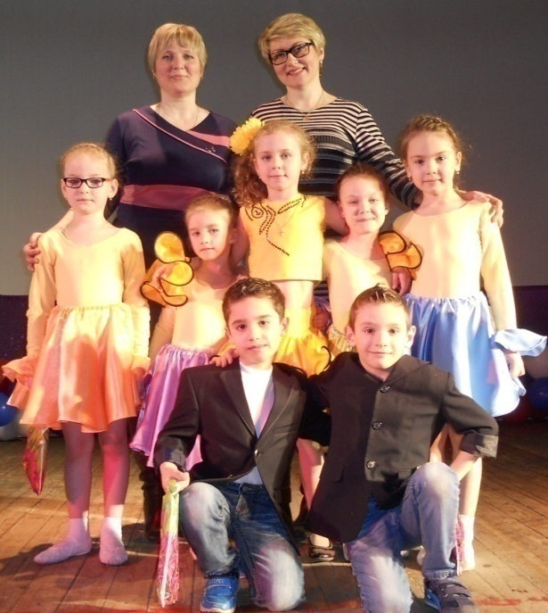
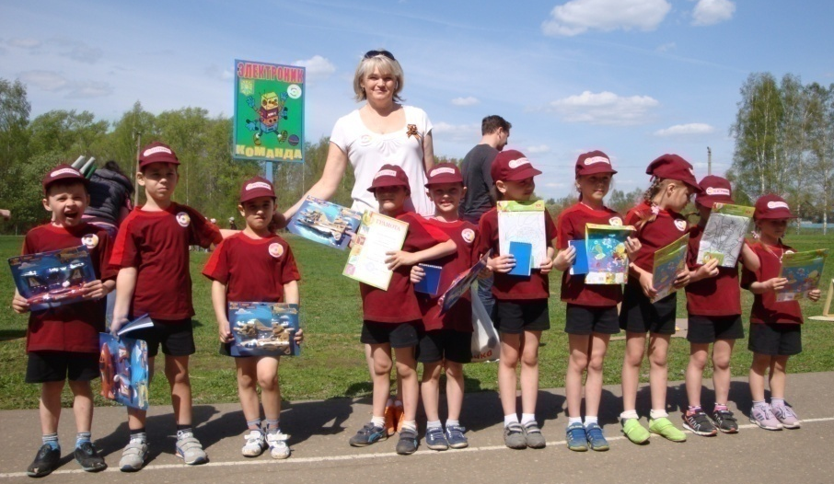

Победитель открытого
городского конкурса
«Открытие года 2015»
Победители
городских спортивных
соревнований
Победители городских соревнований среди воспитанников ДОУ города Буя «Трус не играет в хоккей!» посвященных открытию ДЮСШ по хоккею с шайбой «Планета»
Калашникова
Милана
Победитель открытого городского конкурса «Открытие года 2015»
2 место в спартакиаде среди воспитанников ДОУ «Кубок Победы

Slide 13
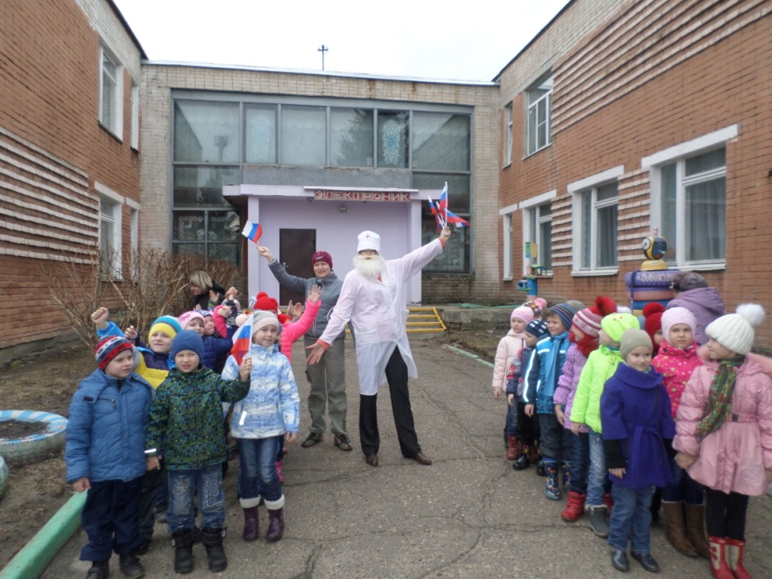
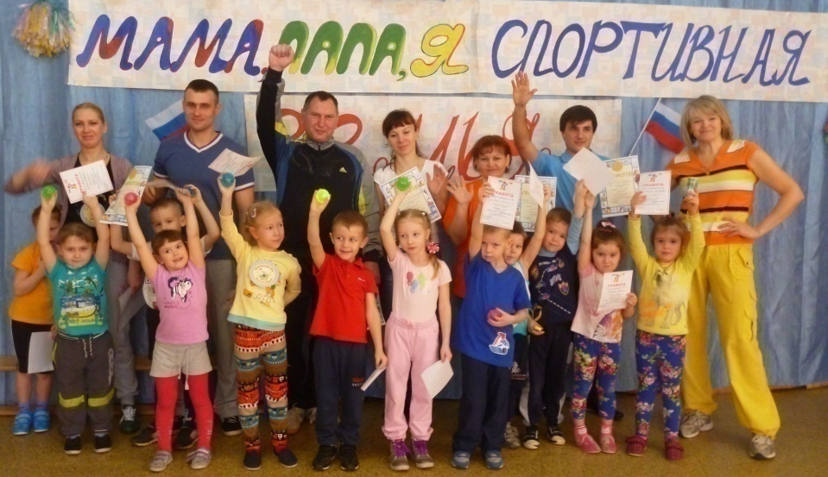
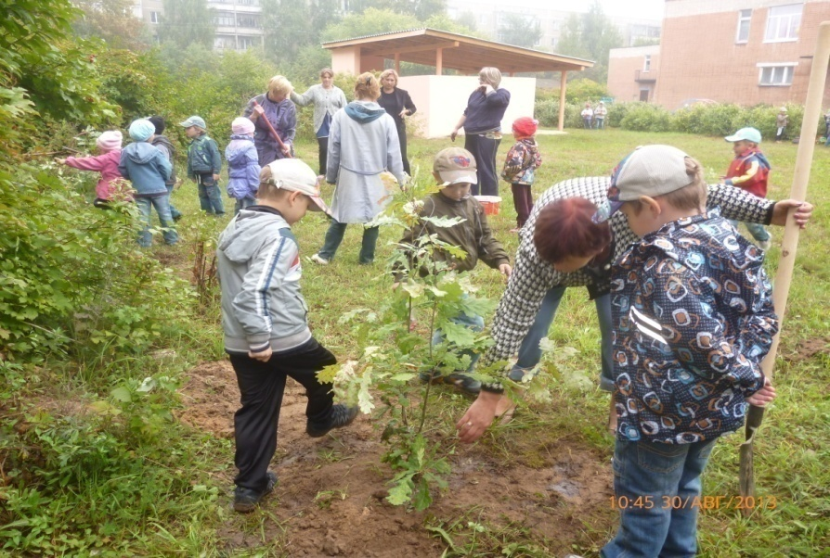
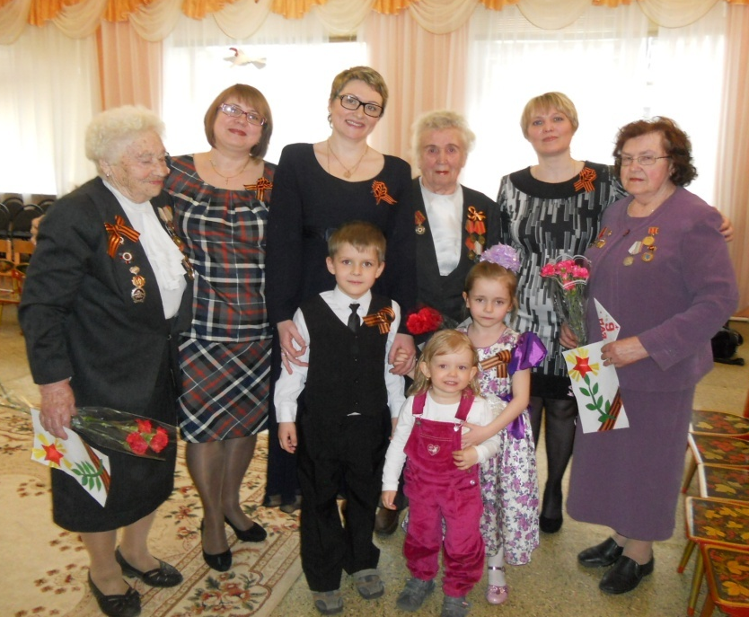

Мероприятия с семьями воспитанников
Спортивные соревнования между старшими группами «Мама, папа, Я – спортивная семья»
Неделя Здоровья
Экологические
акции, субботники
Проект посвященный
70-и летию Великой Победы
Участие в выставках, конкурсах, проектах

Slide 14
Добровольные пожертвования
№ п/п | Материал | Кол-во | Сумма
1 | Эмаль белая | 115 кг | 12 750 р.
2 | Краска противопожарная (на водной основе) | 40 кг | 7 800р.
3 | Краска половая | 20 кг | 2 300р.
4 | Пленка (для закрытий песочниц) | 25 м | 1 750р.
5 | Стройматериалы для установки унитазов на гр. Солнышко». |  | 3 000р.
6 | Работа по установке сан. техники |  | 4 000 р.
7 | Дополнит. материалы для ремонта (перчатки, кисти, валики, шубки к валикам) |  | 2 460р
8 | Цемент | 100кг | 650р.
9 | Шпалер для побелки | 16,8 кг | 1 200р.
10 | Шпатлевка | 60 кг | 1 200р.
11 | Унитазы | 3 шт. | 14 000р.
12 | Растворитель | 14шт | 980 р.
13 | Грунтовка | 20 л | 1 600р.
13 | Краска по шиферу | 9,6 кг | 1 680р.
14 | План эвакуации | 1шт | 2000р.
15 | Листы оцинковки |  | 1100 р.
16 | Стекло витринное | 1 шт. | 12 000 р.
 |  |  | ИТОГО: 70 470р
Ремонтные работы
Июнь 2015
Ремонт за счет муниципальных средств
Ремонт ливневых стоков | 216 909 рублей
ИТОГО: | 216 909 рублей

